Slide 1
壁电流的应用
波导裂缝天线
切断壁电流就会导致电磁波的辐射, 因而可构成一波导缝隙天线
两种槽线结构: 在宽边和窄变的壁上.

Slide 2
测量
为了测量出连接负载的波导的, 一般可以通过电磁场耦合出的能量进行计算，但同时不影响波导本身的场分布；
在此条件下，波导开槽的位置不能切断壁电流的流向. 例如，可以选择在波导宽壁的中心处进行开槽.

Slide 3
3.2.8 功率容量 & 损耗
TE₁₀ 的能量传输 （理想匹配状态）
通过波印廷定理, 平均功率穿过波导横向界面与波导的中心轴线相垂直，可以计算得出其功率值:
对于TE₁₀ 模的传输能量化简为:

Slide 4
矩形波导的功率容量
E_{m} 为电场的幅度值, 在a/2 处达到最大值.
如果把击穿电场强度E_{b} 带入到功率容量的表达式中,那么对于TE₁₀模将产生最大的功率值，或者可以称之为矩形波导的功率容量.

Slide 5
RW的功率容量
(有反射的条件下)
如果波导不是理想匹配的条件下，会有反射发生. 此时，功率容量为
因此在非匹配情况下，矩形波导的功率容量要低于匹配状态.
许多其他因素，诸如制造精度，空气湿度，不连续性等等，都将进一步降低波导的功率承受能力

Slide 6
实际工程中，波导的功率承受能力只有行波状态下的理论值的25%~30%。
（提高功率容量的方法）：
(1) 改善波导内部的空气压强发
(2) 真空密封 (一般不易实现)

Slide 7
击穿现象 (Break down )
当输入的功率值超出了波导结构的功率容量, 波导结构将被破坏发生击穿现象. (或称之为 “放电现象”)

Slide 8
损耗 & 衰减 (*)
损耗
实际的矩形波导结中存在着两种损耗: 导体损耗和 介质损耗c主要有波导内的媒质产生.
导体损耗: 实际的导体为非理想导体, 磁导率不是理想的无穷大. 因此在，一些功率随着频率的升高而耗散，非理想导体的趋肤效应导致的损耗
介质损耗: 由材料中的分子与电磁场的能量相互作用导致, 部分能量被吸收转化为了热能.

Slide 9
损耗常数
课本中有关于衰减常数的计算公式，主要与以下因素相关:
(1)波导的尺寸
当 a 确定, b/a 变大时，损耗变小.
(2) 金属的电导率
σ 变大时, 损耗变小.
(3) 加工精度
加工精度越高, 损耗越小.
矩形波导中的损耗主要是导体损耗，为减小损耗，常用具有优质导电性能的金属来制作，或者在内表面涂覆金或银。

Slide 10
3.3.9 实际工程中波导尺寸的选择
在实际设计波导时，要考虑的因素如下
单模传输
损耗和衰减要较小, 尽量实现搞得传输效率
高功率容量
模式的色散小
因此，对于实际的工程应用, 一般的尺寸选择为 1.05a<λ<1.6a.

Slide 11
波导尺寸的选择
综合上述因素，矩形波导尺寸一般选择
a=0.7λ
b=(0.4~0.5) λ
工作频率范围的选择
1.05 λc_{TE20} < λ < 0.8λc_{TE10}
即：
1.05a < λ < 1.6a

Slide 12
3.3.10 导模激励
导模如何产生？激励方式
条件：
(a) 波导尺寸和工作频率
(b) 激励方法
原则：
避免不需要的模式

Slide 13
a.探针激励 b.环激励 c.孔或缝激励 d.直接过渡
激励方式

Slide 14
Review
Rectangular waveguide (矩形波导)
主模 TE₁₀ ，
掌握几种模式的场分布图, TE10, TE01, TE20, TE02, TE11，TM11
特性参数：截止频率，截止波长，截止波数，波阻 抗，导波速度，导波波长
壁电流、简并模，
单模传输的条件
奇场，偶场

Slide 15
Review
功率容量
RW设计：
功率、衰减、单模传输要求、材料要求、加工方便和牢固要求

Slide 16
3.4 圆波导（Circular waveguide）
圆波导为填充空气或者均匀介质的金属圆管.
传输TE和TM模式(若填充非均匀介质,则传输混合模式)
主模为TE₁₁ mode

Slide 17
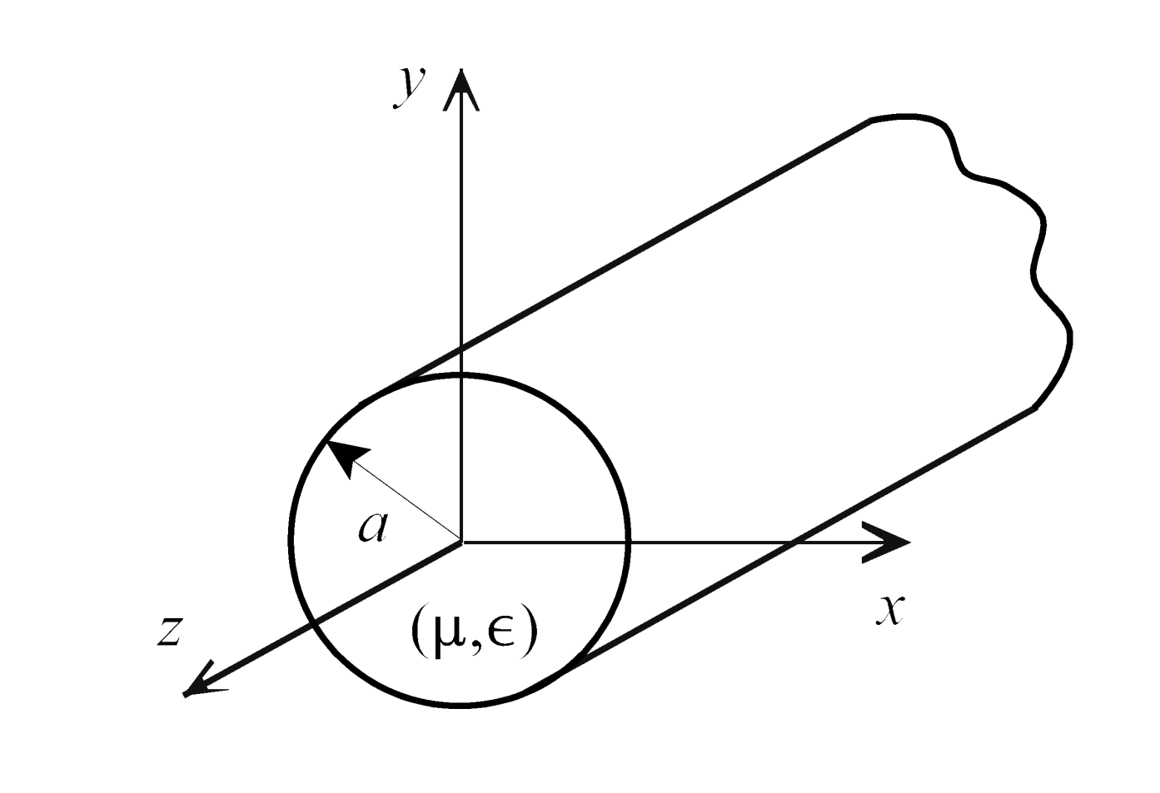
圆波导的图形示意图，中间填充的介质 (ε,μ), 内部的半径为a.

Slide 18
优点:
高功率容量, 低损耗和易加工.
缺点:
体积大和重量重.
主要应用于大功率的雷达系统. 在现代低功率的无线通信系统中应用较少。

Slide 19
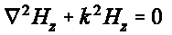
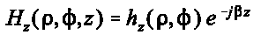
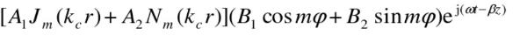
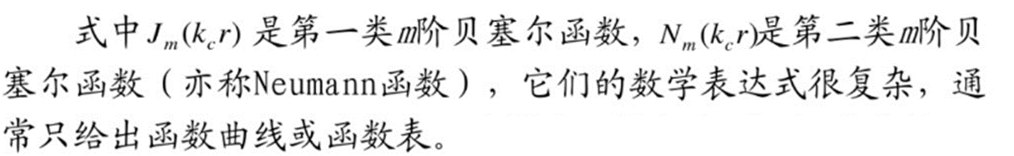
3.4.1 TE 模式的场分布
TE模式在圆波导沿纵向方向的磁场分量必须满足
其中
经过推导, TE 场分布模式可以计算得出.
H_{Z}=

Slide 20
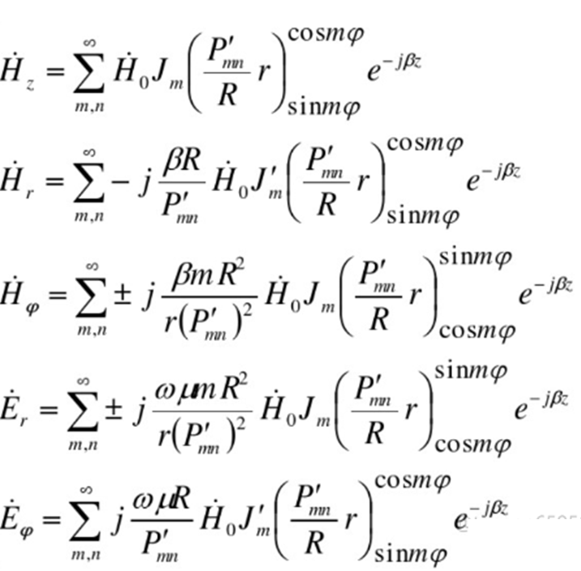
3.4.1 TE 模式的场分布

Slide 21
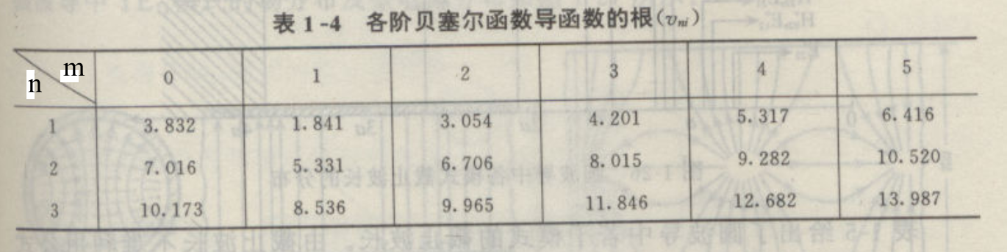
3.4.1 TE 模式的场分布
P’_{mn} 是 m阶贝塞尔函数导数的第n个零点

Slide 22
场的变化规律
(1) 场沿圆周方向按正弦或余弦函数形式变化；
(2) 波型指数m表示场沿圆周分布的整波数；
(3) 场沿半径按贝赛尔函数或按其导数的规律变化；
(4) 波型指数n表示场沿半径分布的零点的个数。

Slide 23
一些参数
截止频率和截止波长
相移常数
波阻抗
P’_{mn}
TE_{mn}
TE_{mn}
P_{mn}

Slide 24
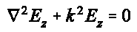
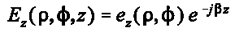
3.4.2 TM 模式的场分布
圆波导TM模式的纵向电场分量必须满足以下关系式
其中
相类似的，我们可以通过严格的推导计算出其模式分布的计算式子

Slide 25
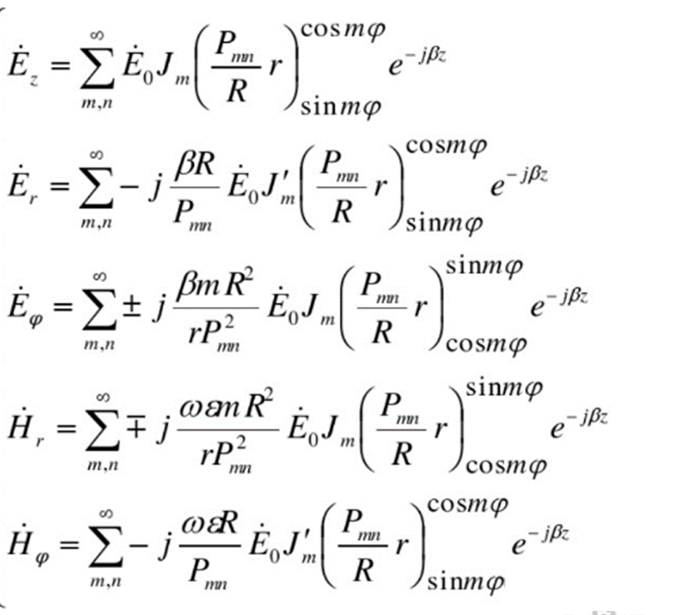
3.4.2 TM 模式的场分布

Slide 26
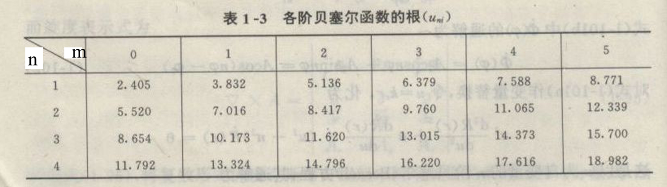
3.4.2 TM 模式的场分布
P_{mn} 是 m阶贝塞尔函数的第n个零点

Slide 27
场的变化规律
(1) 场沿圆周方向按正弦或余弦函数形式变化
(2) 波型指数m表示场沿圆周分布的整波数.
(3) 场沿半径按贝赛尔函数或按其导数的规律变化.
(4) 波型指数n表示场沿半径分布的零点的个数

Slide 28
一些参数
截止频率和截止波长
相移常数
波阻抗
P_{mn}
TM_{mn}
TM_{mn}
P_{mn}

Slide 29
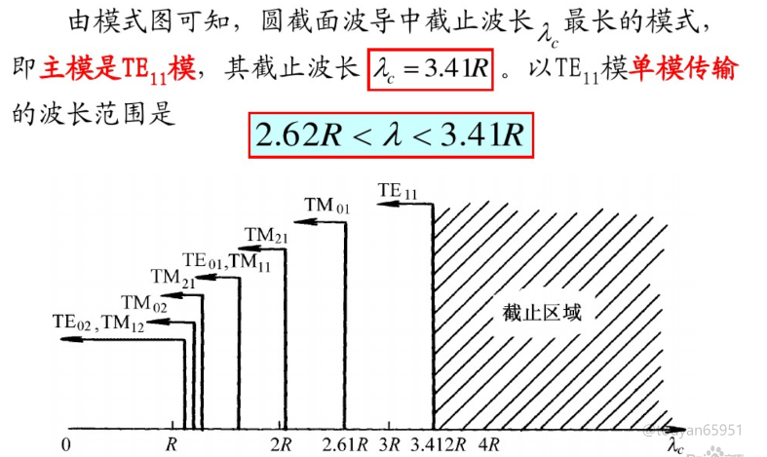
模式排序 (Sequence of the modes)
通过截止波长的计算公式，顺序排布的模式为: TE₁₁, TM₀₁, TE₂₁, TM₁₁(TE₀₁), TE₃₁ 等.
TE₁₁ 的截至波长最大 (λ_{c}=3.41a), TE₁₁ 为圆波导中存在的最低的模式.

Slide 30
简并模式 (Degenerate modes )
在圆波导中传输频率相等的两种模式:
极化简并 (Polarization degenerate )
波型简并 (Wave degenerate )

Slide 31
极化简并 Polarization degenerate
Definition
圆波导结构具有轴对称性,场的极化方向具有不确定性.导波场在ϕ(周向)方向存在cosmϕ 和 sinmϕ两种可能的分布. 它们独立存在,相互正交,截止波长相同,构成同一导模的极化简并模 (TE_{mn}或TM_{mn},m≠0).
Applications
a.当圆波导出现椭圆度时,就会分裂出cosmϕ 和 sinmϕ两种模式, 出现极化面的偏转，所以在实际应用中不采用圆波导而用矩形波导作为微波传输系统.

Slide 32
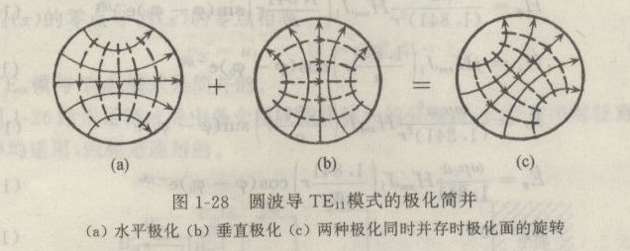
Applications
b. 不过,利用极化简并特性可以制作一些双极化元件,如极化分离器,极化衰减器等.

Slide 33
波型简并 Wave degenerate
定义 (与矩形波导定义相同)
不同的模式具有相同的截止波长，所以传输的相速相同；
例如，对于TE_{0n} 和TM_{1n} 属于波型简并模.

Slide 34
3.3.3 三种重要模式
TE₁₁ 模
电场有两个分量E_{r} and E_{ϕ},磁场有三个分量)
(1) 电力线位于横截面内
(2) 磁场分布为 3D结构.
(3) 壁电流有两个参数--J_{sϕ}, J_{sz}.

Slide 35
TE₁₁ 模

Slide 36
TE₁₁m模3D的EM分布

Slide 37
特性&应用
截止波长最长,为主模.
存在极化简并现象,很难保证单模传输,极化面很容易偏转.
很容易由矩形TE₁₀ mode转换而来.在实用中通常用矩形波导TE10模来激励.将矩形波导的截面逐渐过渡成圆形,TE10模便自然地过渡变成圆波导中的TE11模式.

Slide 38
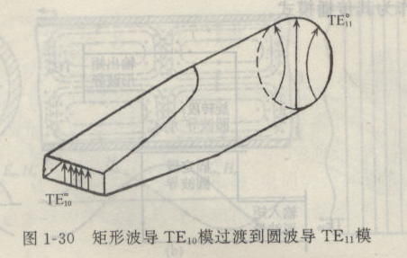
很容易由矩形TE₁₀ mode转换而来.在实用中通常用矩形波导TE10模来激励.将矩形波导的截面逐渐过渡成圆形,TE10模便自然地过渡变成圆波导中的TE11模式.

Slide 39
应用
短距离传输.
极化衰减器, 模式转换器和铁氧体环形器, 极化器等.
传输TE₁₁模的圆波导的半径一般选为λ/3.

Slide 40
TE₁₁ 模式的损耗特性
导体损耗
介质损耗

Slide 41
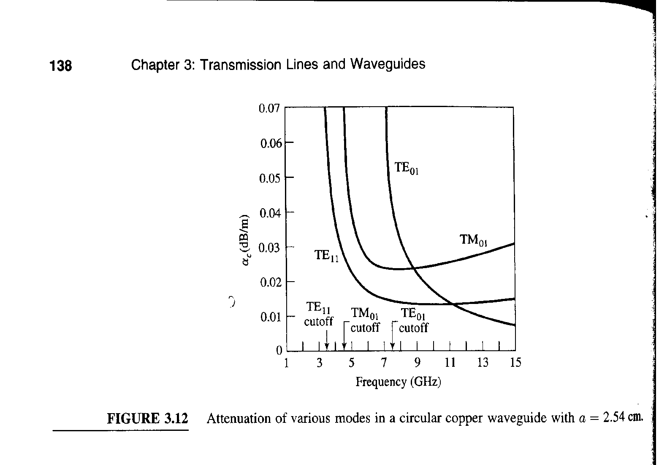
低频时衰减最小,在高频时的衰减仅次于TE₀₁ mode

Slide 42
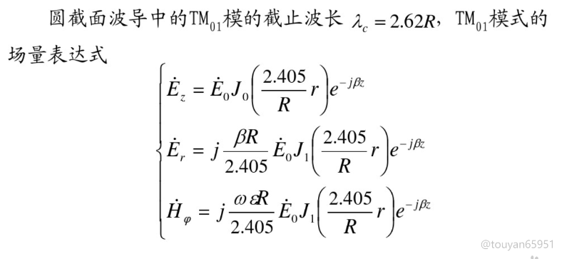
TM₀₁模式
电场有两个分量—E_{r} and E_{z}, 磁场只有一个分量—H_{ϕ}.

Slide 43
TM₀₁模式
电场有两个分量—E_{r} and E_{z}, 磁场只有一个分量—H_{ϕ}.
(1)电磁场沿ϕ方向不变化，场分布具有圆对称性（或
轴对称性）
(2) 电场集中在中心线附近，而磁场则集中在波导壁
附近。
(3) 壁电流只有一个分量--J_{sz}.

Slide 44
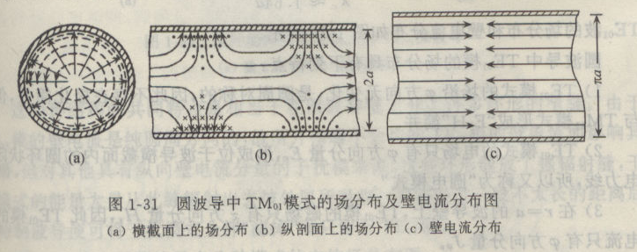
TM₀₁模式

Slide 45
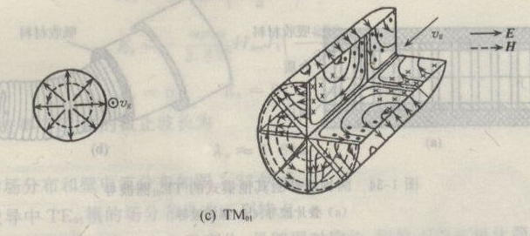
TM₀₁模式的3D EM分布

Slide 46
特性 & 应用
特性
Ez分量很大，易于在纵向实现能量的交换）
场分布是轴对称的
截止波长为 λ_{c}=2.62a

Slide 47
应用
谐振腔工作模式，直线加速器；
特别适于作天线扫描装置的旋转铰链的工作模式。

Slide 48
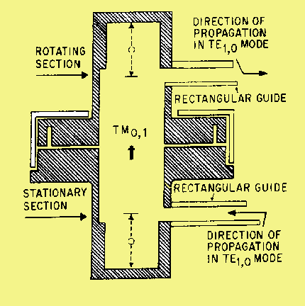
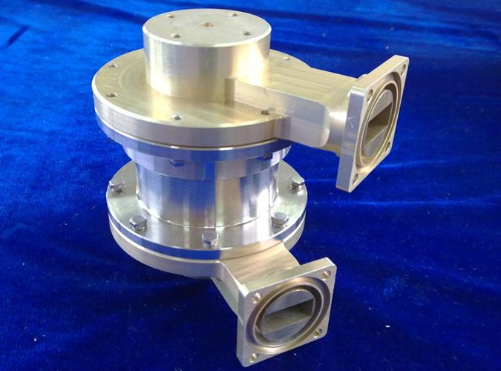
旋转关节 (Rotating Joint )
旋转天线连接到固定的矩形波导上，中间加一用圆波导构成的旋转关节；
扼流接头实现电连接
Figure 3-6 旋转关节

Slide 49
圆波导工作在TM01模式，因其场分布是轴向对称的
3λ/4 有两个作用，一则抵消反射，二则抑制高次模式，阻抗为无穷大。

Slide 50
TE₀₁ 模
磁场有两个分量—H_{r} and H_{z}, 电场只有一个分量—E_{ϕ}.
（1)电磁场沿ϕ方向不变化，场分布具有圆对称性（或轴对称性）
(2) 电场只有Eϕ分量，在中心和管壁附近为零；
(3) 在管壁附近只有Hz分量，故管壁电流只有J_{sϕ}.

Slide 51
TE₀₁ 模
磁场有两个分量—H_{r} and H_{z}, 电场只有一个分量—E_{ϕ}.
（1)电磁场沿ϕ方向不变化，场分布具有圆对称性（或轴对称性）
(2) 电场只有Eϕ分量，在中心和管壁附近为零；
(3) 在管壁附近只有Hz分量，故管壁电流只有J_{sϕ}.

Slide 52
TE₀₁ 模式

Slide 53
TE₀₁模式的3D EM分布

Slide 54
特性 & 应用
特性
场分布沿着对称面环形的分布；
不是圆波导中最低的谐振模式, 截至波长为 λ_{c}=1.64a
当传输功率一定时，随频率的增高，损耗将减小，衰减常数变小。这一特性使得TE01模式适用作毫米波长距离传输与高Q圆柱谐振腔的工作模式

Slide 55
应用
毫米波远距离传输；
高Q谐振腔；
但是，因为它不是主模，是第四个模式，所以使用时还须考虑前面三个模式的抑制问题。

Slide 56
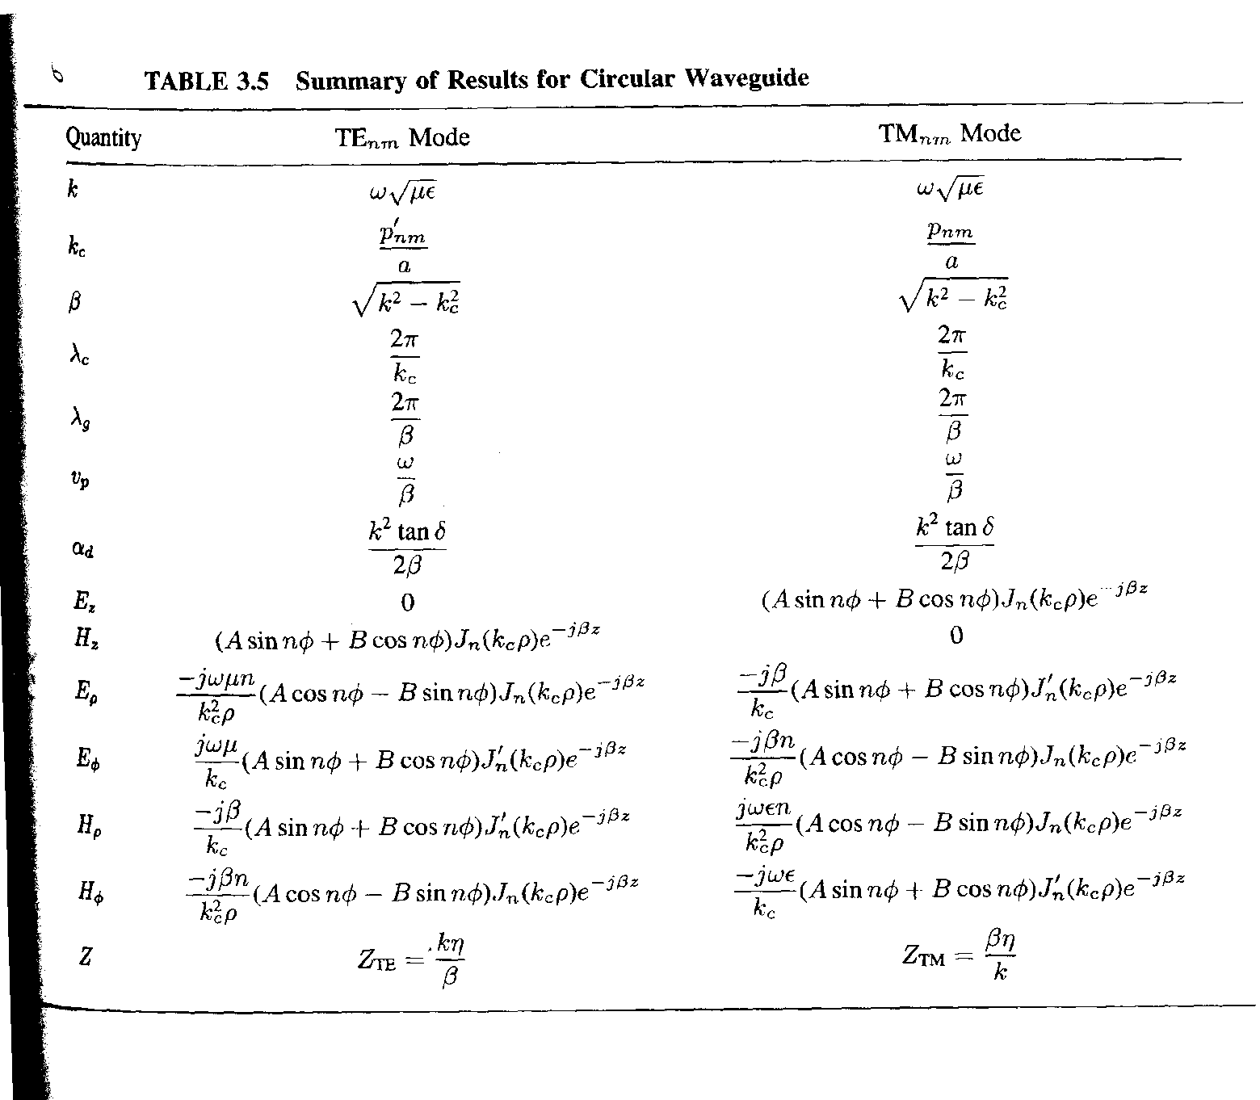

Slide 57
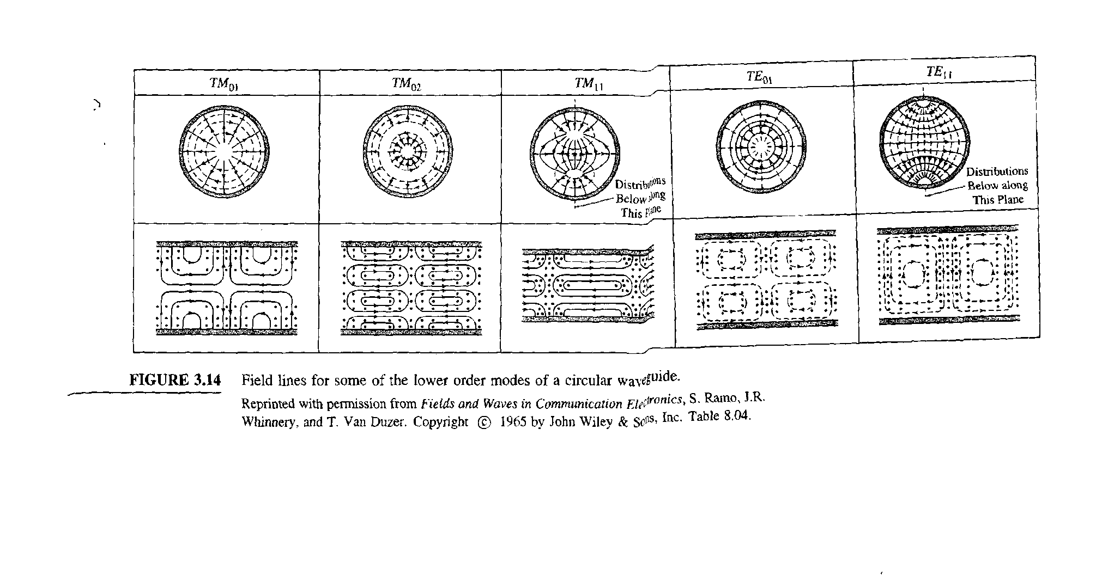
一些模式的场分布

Slide 58
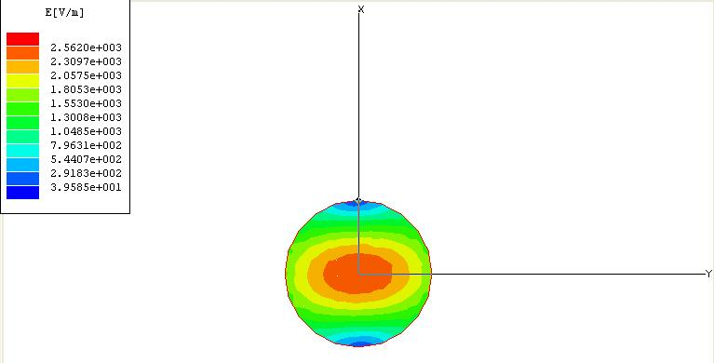
TE₁₁ Mag E---Surface XOY

Slide 59
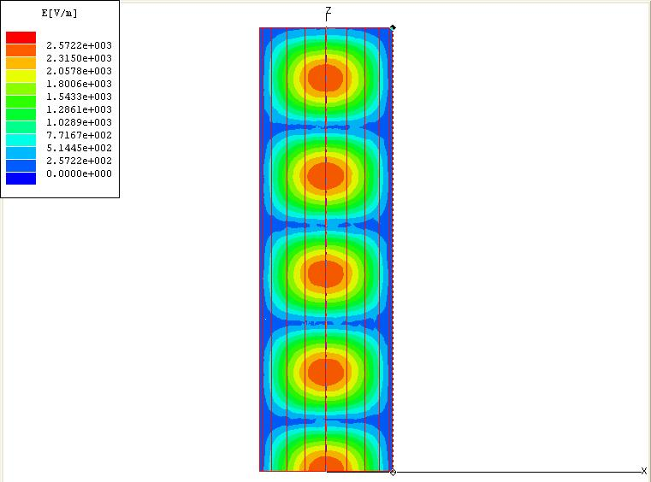
TE₁₁ Mag E---Surface XOZ

Slide 60
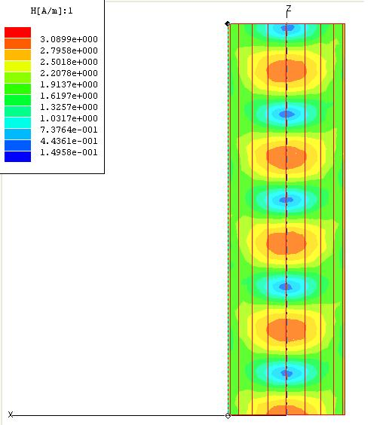
TE₁₁ Mag H---Surface XOZ

Slide 61
Review
Circular waveguide (圆波导)
优缺点，
极化简并
掌握三种模式的场分布图,
TE11,－主要模式
TE01, －损耗小
TM01，－轴对称，旋转关节

Slide 62
3.5 同轴线
同轴线为双导体的传输线
有两种同轴传输线:
硬质同轴线 (内外导体之间填充的为空气)
柔性同轴线 或 同轴电缆 (高频下的填充低损耗的介质).

Slide 63
同轴线支持多种模式的传输包括TEM, TE和 TM 模式
其取决于尺寸和工作频率. 但是，一般选择的传输的模式为TEM (传输线模式） .

Slide 64
什么时候出现高次模式呢???
可以通过比较横截面的波长尺寸。

Slide 65
工作频段宽, 从低频直流到毫米波段. 截止频率为零o. (随着频率升高损耗变大, 一般选择低于X波段)
分析方法一般采用电路理论和场理论的结合；
同轴线具有非常广泛的应用领域，主要包括以下领域:
微波系统, 微波测量系统，微波电路与器件等.

Slide 66
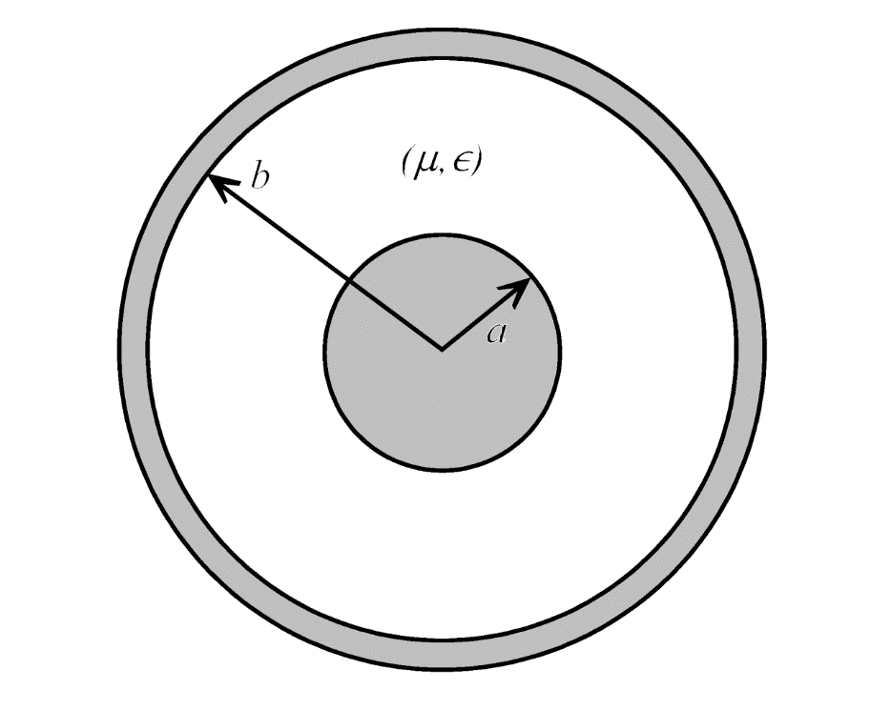
上图为同轴线的横截面图, 中间填充了媒质材料 (ε,μ), a内导体的半径为a, 外导体的半径为b.

Slide 67
主模---TEM
主要的场分量为E_{r} 和H_{ϕ}, 电磁波沿着传输方向是正交的 (z 方向).
通过麦克斯韦方程组可以解析得知, 同时也可以从传输线理论解析出来。

Slide 68
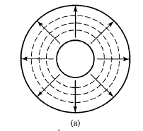
TEM 模式的场分布
与圆波导中 TM₀₁ 模式的场分布相类似

Slide 69
一些参数
特性阻抗 Z₀
传播常数 β

Slide 70
相速 & 工作波长 λ
ε_{r} 为填充同轴线介质的介电常数, λ₀ 为信号源频率对应的波长.

Slide 71
功率容量
在实际的工程应用中(考虑到VSWR 和安全性的问题), 功率容量一般选择为理想值的20%~30%.
大的横截面尺寸可以增大功率容量
但容易出现高次模，也会降低功率容量和传输效率。

Slide 72
对于给定的最大频率，功率容量值不得超过下面的计算值 :

Slide 73
损耗n
同轴线中主要的损耗包括由导体和填充介质引起的损耗，通过理论公式计算得出的损耗为
实际上, 传输的导体为非理想导体，实际的损耗值大于理论计算的结果。

Slide 74
高次模
除了传输的主模TEM波，同轴线同时能产生一些高次模式。除了主模之外，当同轴线的横向尺寸与工作波长可相比拟时，同轴线中就会出现TE和TM模式。
高次模其中 TE₁₁ 模的介质波长要大于其他的高次模式.

Slide 75
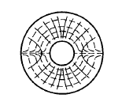

Slide 76
单模传输的条件
为了保证同轴线中只传输TEM 模式, 工作模式的波长应该大于TE₁₁ 模的波长, 所以应该满足以下关系式.
或
因此，同轴线的尺寸随着工作波长的减小而变小.

Slide 77
尺寸的选择
同轴线的特性阻抗和内外半径的只存相关 (b/a).
假设外径固定，选择合适的b/a, 就可获得优化的性能（最大功率容量和最小衰减）。

Slide 78
最大的功率容量 P_{max}
该比例对应的同轴线的特性阻抗Z₀=30Ω.
最小的损耗参量
此时对应的特性阻抗值 Z₀=77Ω.

Slide 79
同轴线的一般特性阻抗
在微波技术中常用的同轴线特性阻抗有Z₀=50Ω and Z₀=75Ω。
前者50Ω考虑较大的功率容量和小的衰减。
后者75Ω只考虑最小的衰减。
绝大多数情况用50Ω，很少情况用75Ω（在电视系统中常用）

Slide 80
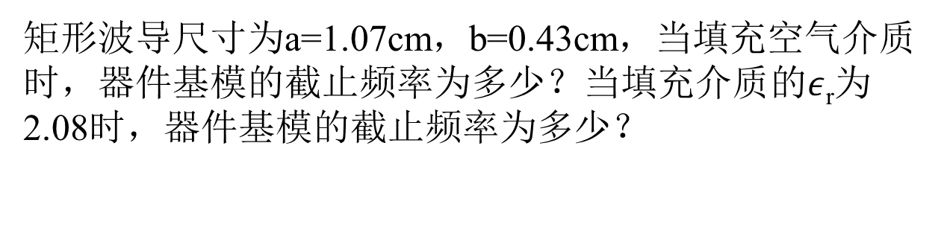
矩形波导
习题1
矩形波导尺寸为a=1.07cm，b=0.43cm，当填充空气介质时，器件基模的截止频率为多少？当填充介质的$ε$_{r}为2.08时，器件基模的截止频率为多少？

Slide 81
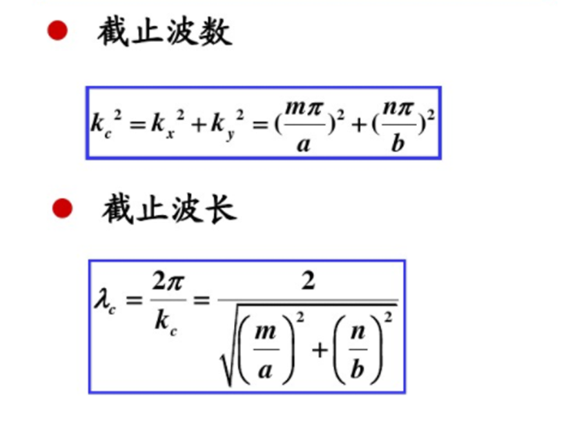
矩形波导
习题1
矩形波导尺寸为a=1.07cm，b=0.43cm，当填充空气介质时，器件基模的截止频率为多少？当填充介质的$ε$_{r}为2.08时，器件基模的截止频率为多少？
TE₁₀
截止频率$fc=\frac{kc}{2π\sqrt{μ0ε0}}=\frac{1}{2a\sqrt{μ0ε0}}$=1.4*10¹⁰Hz= 14GHz
截止频率$fc=\frac{kc}{2π\sqrt{μ0εrε0}}=\frac{1}{2a\sqrt{μ0εrε0}}$=0.97*10¹⁰Hz= 9.7GHz

Slide 82
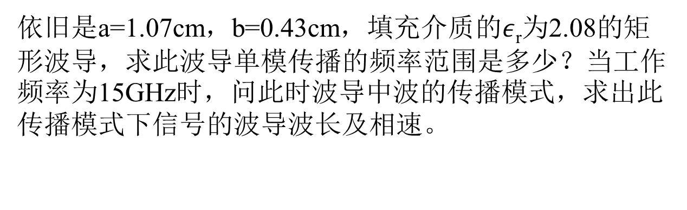
矩形波导
习题2
依旧是a=1.07cm，b=0.43cm，填充介质的$ε$_{r}为2.08的矩形波导，求此波导单模传播的频率范围是多少？当工作频率为15GHz时，问此时波导中波的传播模式，求出此传播模式下信号的波导波长及相速。

Slide 83
矩形波导
习题2
依旧是a=1.07cm，b=0.43cm，填充介质的$ε$_{r}为2.08的矩形波导，求此波导单模传播的频率范围是多少？当工作频率为15GHz时，问此时波导中波的传播模式，求出此传播模式下信号的波导波长及相速。
TE₁₀
截止频率$fc=\frac{kc}{2π\sqrt{μ0εrε0}}=\frac{1}{2a\sqrt{μ0εrε0}}$=0.97*10¹⁰Hz= 9.7GHz
TE₂₀
截止频率$fc=\frac{kc}{2π\sqrt{μ0εrε0}}=\frac{1}{a\sqrt{μ0εrε0}}$=1.94*10¹⁰Hz= 19.4GHz
TE₀₁
截止频率$fc=\frac{kc}{2π\sqrt{μ0εrε0}}=\frac{1}{2b\sqrt{μ0εrε0}}$=2.42*10¹⁰Hz= 24.2GHz

Slide 84
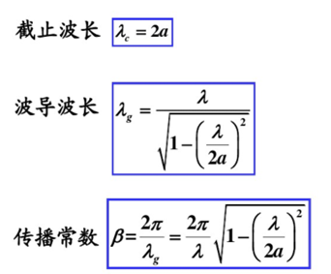
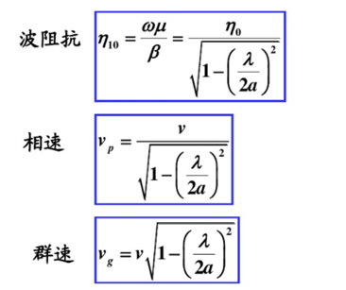
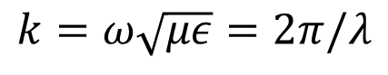
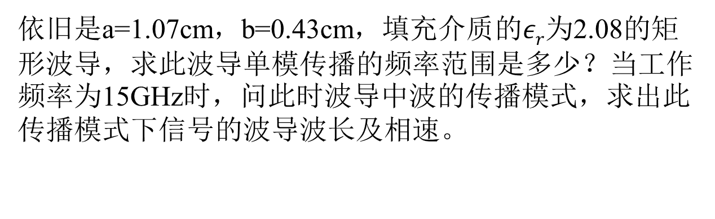
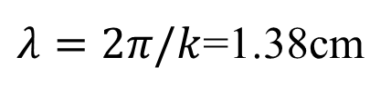
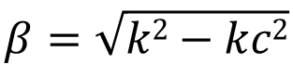
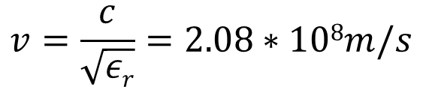
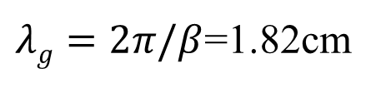
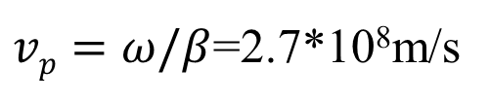
矩形波导
习题2
依旧是a=1.07cm，b=0.43cm，填充介质的$εr$为2.08的矩形波导，求此波导单模传播的频率范围是多少？当工作频率为15GHz时，问此时波导中波的传播模式，求出此传播模式下信号的波导波长及相速。
$$k=ω\sqrt{με}=2π/λ$$
$λ=2π/k$=1.38cm
$$β=\sqrt{k2−kc2}$$
$λg=2π/β$=1.82cm
$vp=ω/β$=2.7*10⁸m/s
$$v=\frac{c}{\sqrt{εr}}=2.08∗108m/s$$

Slide 85
矩形波导
习题3
半径为a=1cm的圆波导，用于近距离信号传输，采用什么模式，该模式的截至频率是多少，单模传播的频率范围是多少？若在轴心加一个半径为0.2cm的金属线，此时其单模传播的频率范围是多少？

